Slide 1
บทที่ 4 อาหารหลัก ๕ หมู่
โดย......
อาจารย์ ฮูดา แวหะยี

Slide 2
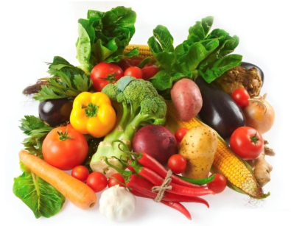
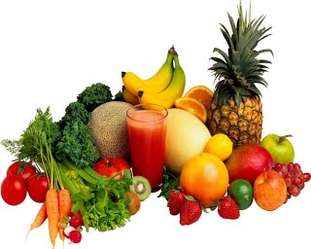
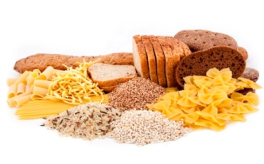
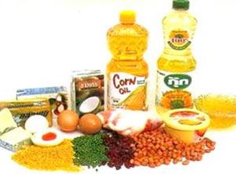
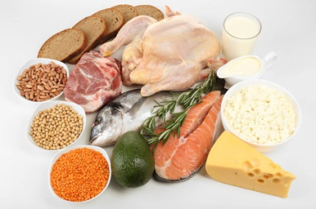
อาหารหลัก ๕ หมู่
อาหารประเภทผัก
(วิตามิน)
๓
๔
๒
อาหารประเภทแป้ง(คาร์โบไฮเดรต)
อาหารประเภทผลไม้
(วิตามินและเกลือแร่)
๕
๑
อาหารประเภทน้ำมัน
และไขมัน
อาหารประเภทเนื้อสัตว์
(โปรตีน)

Slide 3
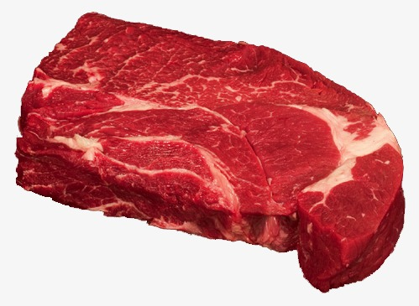
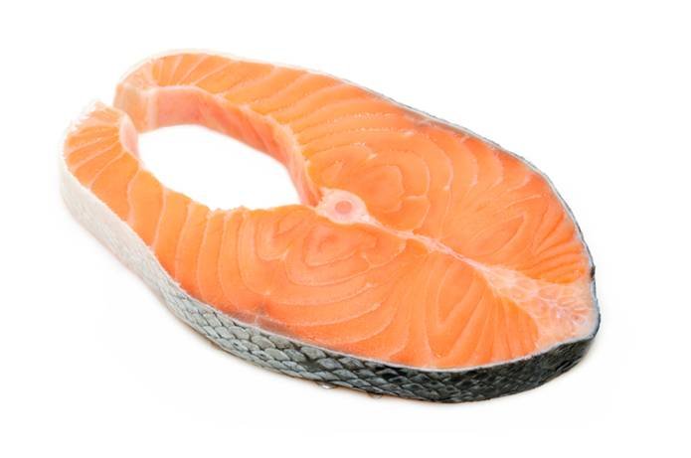
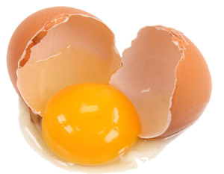
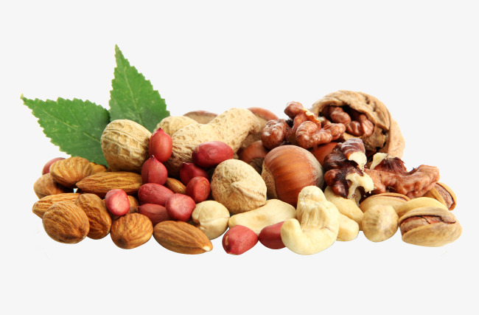
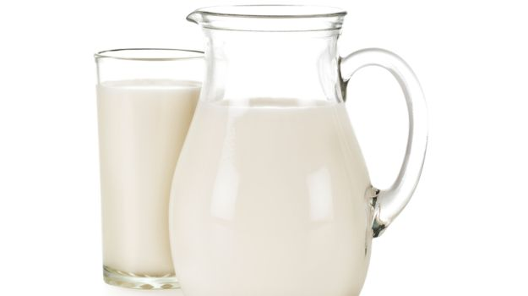
๑. อาหารประเภทเนื้อสัตว์ (โปรตีน)
ประเภทเนื้อ
ประเภทปลา
ประเภทไข่
ประเภทถั่ว
ประเภทนม

Slide 4
ประโยชน์ของอาหารประเภทเนื้อสัตว์ (โปรตีน)
๔. เป็นส่วนประกอบองน้ำย่อยและฮอร์โมน
๒. เป็นส่วนประกอบของสารเคมีในร่างกายที่ให้อำนาจในการต้านทานโรค
๔
๓
๒
๑
๓. ให้พลังงาน
๑. ช่วยให้ร่างกายเจริญเติบโต

Slide 5
ปริมาณที่ควรได้รับ
ปริมาณอาหารหลักหมู่ที่ ๑ ที่แต่ละคนควรได้รับขึ้นอยู่กับ เพศ วัย และสภาวะของร่างกาย เช่น หญิงในระยะตั้งครรภ์และหญิงในระยะ ให้นมบุตร ฯลฯ ควรกินอาหารจำพวกเนื้อสัตว์ให้มากขึ้น

Slide 6
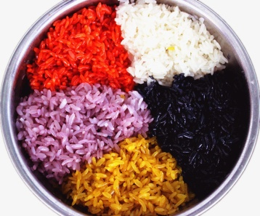
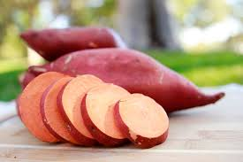
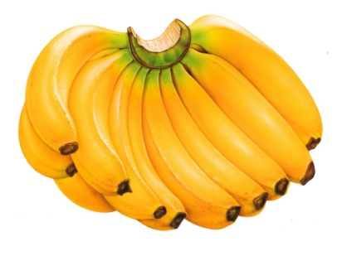
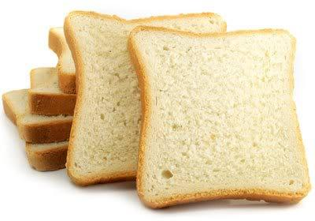
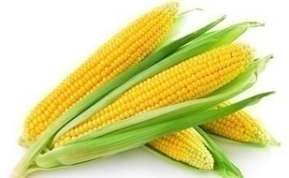
อาหารประเภทแป้ง (คาร์โบไฮเดรต)
พืชหัว
ข้าวหลากสี
กล้วย
ขนมปัง
ข้าวโพด

Slide 7
ประโยชน์ของอาหารประเภทแป้ง
(คาร์โบไฮเดรต)
ให้พลังงานและความอบอุ่นแก่ร่างกาย ทำให้ร่างกายมีแรงงานสามารถประกอบกิจกรรมต่างๆ ได้

Slide 8
ปริมาณที่ควรได้รับ
ปริมาณอาหารหลักหมู่ที่ ๒ ปริมาณที่ร่างกายต้องการอาหารหมู่นี้ ขึ้นอยู่กับการประกอบกิจกรรมของบุคคล ผู้ที่ต้องการออกแรงมากต้องการมาก นอกจากนี้ความต้องการยังขึ้นอยู่กับวัย เพศ และขนาดของร่างกาย

Slide 9
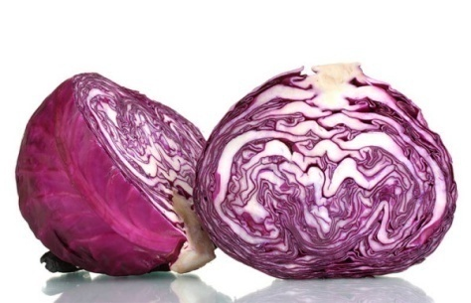
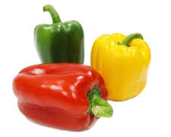
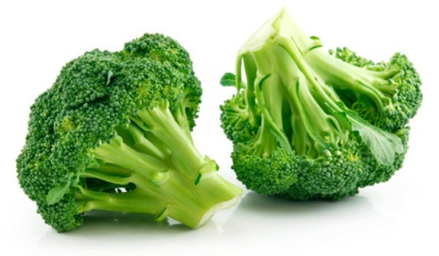
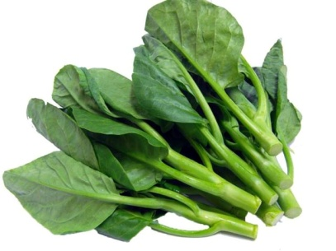
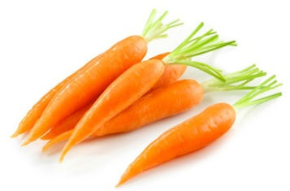
อาหารประเภทผัก (วิตามิน)
พริกหวาน
กะหล่ำม่วง
บร็อคโคลี่
คะน้า
แครอท

Slide 10
ประโยชน์ของอาหารประเภทผัก (วิตามิน)
๑. ช่วยบำรุงสุขภาพร่างกายและทำให้อวัยวะต่างๆ ทำงานได้เป็นปกติ
๓. ช่วยป้องกันและต้านทานโรค
๑
๒
๓
๔
๒. ช่วยให้ร่างกายสดชื่น สมบูรณ์ บำรุงสภาพของผิวหนัง นัยน์ตา ฯลฯ
๔. ช่วยให้ขับถ่ายสะดวก ป้องกันท้องผูก

Slide 11
ปริมาณที่ควรได้รับ
ปริมาณอาหารหลักหมู่ที่ ๓ คนปกติใน ๑ วัน ควรกินผักใบเขียวประมาณ ๑๐๐ กรัม และผักอื่นๆ อีกประมาณ ๒๐๐ กรัม หรือกินผักใบเขียวสด ๑ ถ้วยตวง หรือผักใบเขียวสุก๑/๒ ถ้วยตวงและผักอื่นๆ อีกประมาณ ๑/๒-๑ ถ้วยตวง

Slide 12
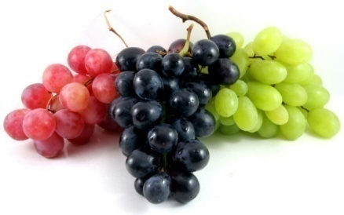
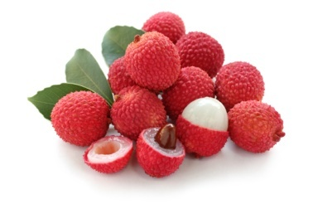
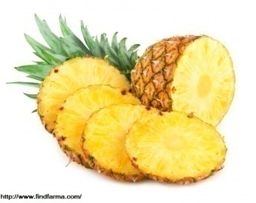
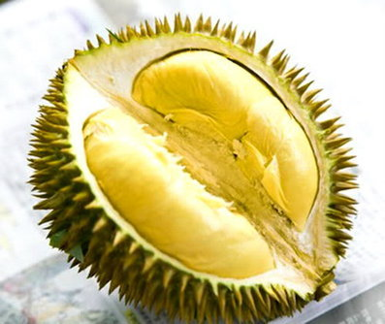
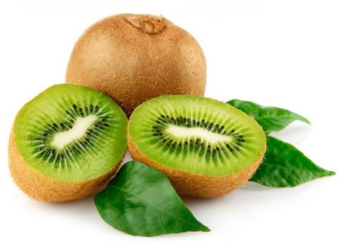
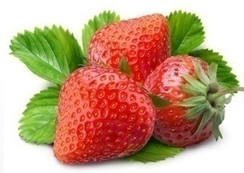
อาหารประเภทผลไม้ (วิตามิน)
ลิ้นจี่
องุ่นหลากสี
สับปะรด
ทุเรียน
กีวี่
สตรอเบอร์รี่

Slide 13
ประโยชน์ของอาหารประเภทผลไม้ (วิตามิน)
๑. ช่วยบำรุงสุขภาพร่างกายและทำให้อวัยวะต่างๆ ทำงานได้เป็นปกติ
๓. ช่วยป้องกันและต้านทานโรค
๑
๒
๓
๔
๒. ช่วยให้ร่างกายสดชื่น สมบูรณ์ บำรุงสภาพของผิวหนัง นัยน์ตา ฯลฯ
๔. ช่วยให้ขับถ่ายสะดวก ป้องกันท้องผูก

Slide 14
ปริมาณที่ควรได้รับ
ปริมาณอาหารหลักหมู่ที่ ๔ ควรกินผลไม้สดทุกวัน อย่างน้อย วันละ ๑ ครั้ง

Slide 15
อาหารประเภทน้ำมัน (ไขมัน)
กลุ่มน้ำมัน
ถั่วชนิดต่างๆ
มะพร้าว
เนย

Slide 16
ประโยชน์ของอาหารประเภทน้ำมันและไขมัน
ให้พลังงาน
และความอบอุ่น
ให้กรดไขมันที่จำเป็นแก่ร่างกาย ๓ ชนิด คือ กรดไลโนเลอิก (Linoleic acid) กรดไลโนเลนิก (Linolenic acid) และกรดอะราชิโดนิก (Arachidonic acid) ซึ่งเป็นกรดไขมันชนิดไม่อิ่มตัว (Polyunsaturated fatty acid)
๑
๓
๒
ช่วยให้วิตามินที่ละลายในไขมัน (A, E, D และ K) ละลายและดูดซึมเข้าร่างกาย และนำไปใช้ประโยชน์ได้

Slide 17
ปริมาณที่ควรได้รับ
ปริมาณอาหารหลักหมู่ที่ ๔ ใน ๑ วัน ควรได้รับน้ำมันหมูหรือ น้ำมันพืชประมาณวันละ ๒ ครึ่งถึง ๓ ช้อนโต๊ะต่อวัน หรือจะกินเป็นกะทิก็ได้

Slide 18
บทที่ ๒ สารอาหาร
โดย......
อาจารย์ ฮูดา แวหะยี

Slide 19
สารอาหารคาร์โบไฮเดรต
กลูโคส (Glucose)
ฟรักโทส (Fructose)
กาแล็กโทส (Galactose)
น้ำตาลโมเลกุลเดี่ยว (Monosaccharides)
ซูโครส (Sucrose)
แล็กโทส (Lactose)
มอลโทส (Maltose)
น้ำตาลโมเลกุลคู่ (disaccharides)
แป้ง (Starch)
เดกซ์ทริก (Dextrin)
ไกลโคเจน (Glycogen)
กลูโคส (Glucose)
น้ำตาลเชิงซ้อน (Polysaccharides)

Slide 20
-องุ่น น้ำผึ้ง ผักบางชนิด
-Blood Surgar)
-ถูกดูดซึมเข้ากระแสเลือด พลังงาน
กลูโคส (Glucose)
๒. ฟรักโทส (Fructose)
๓. กาแล็กโทส (Galactose)
- ผัก ผลไม้ และน้ำผึ้ง
- ปนอยู่กับกลูโคส
- ได้จากการย่อยน้ำตาลทราย
น้ำตาลโมเลกุลเดี่ยว (Monosaccharides)
- อยู่ในอาหารพวกนม และผลิตผลจากนม

Slide 21
อ้อย น้ำตาลมะพร้าว ผลไม้สุก มีรสหวาน
ซูโครส กลูโคส+ฟรักโทส
ซูโครส (Sucrose)
๒. แล็กโทส (Lactose)
๓. มอลโทส (Maltose)
น้ำตาลโมเลกุลคู่ (disaccharides)
น้ำนมคนและสัตว์
ละลายน้ำได้น้อยกว่าน้ำตาล
แล็กโทส กลูโคส+ฟรักโทส
ได้จากการย่อยแป้งและไกลโคเจน
แป้ง มอลโทส กลูโคส+กลูโคส

Slide 22
หน้าที่ของอาหารประเภทคาร์โบไฮเดรต
๑.ให้พลังงาน และความอบอุ่นแก่ร่างกาย
๘. ทำให้การขับถ่ายอุจจาระเป็นไปตามปกติ
๒. ทำให้ร่างกายมีพลังงาน
๗. ช่วยในการทำงานของกระเพาะและลำไส้
๓. ช่วยสงวนคุณค่าของโปรตีน
๖. กำจัดสารพิษที่เข้าสู่ร่างกาย
๔.ช่วยในการเผาผลาญไขมันให้เป็นไปตามปกติ
๕. เป็นส่วนประกอบของสารเคมีที่สำคัญในร่างกาย

Slide 23
การย่อยคาร์โบไฮเดรตร

Slide 24
สารอาหารประเภทโปรตีน
กรดอะมิโนที่ร่างกายได้รับจากการรับประทานอาหาร และยังได้รับจากการสร้างขึ้นมาเองของร่างกายอีกด้วย
๑. กรดอะมิโน ที่จำเป็น
๒. กรดอะมิโน ที่ไม่จำเป็น
กรดอะมิโนที่ร่างกายไม่สามารถสร้างขึ้นมาเองได้ ดังนั้นร่างกายจึงต้องได้รับกรดอะมิโนประเภทนี้จากการรับประทานเข้าไป

Slide 25
หน้าที่ของสารอาหารประเภทโปรตีน
๔. สร้างฮอร์โมน เอนไซม์ และเพิ่มภูมิคุ้มกันในร่างกาย
๕. รักษาสมดุลกรด--ด่างของร่างกาย
๓. รักษา
สมดุลของน้ำในร่างกาย
๖. ให้พลังงาน แก่ร่างกาย
๒. ซ่อมแซมส่วนที่สึกหรอของร่างกาย
๑.เป็นสารอาหรที่จำเป็นต่อการ เจริญเติบโต

Slide 26
สารอาหารประเภทวิตามิน

Slide 27
ประเภทของวิตามิน
วิตามิน A
วิตามินบีรวม
วิตามิน D
วิตามินที่ละลายในไขมัน
วิตามินที่ละลายในน้ำ
วิตามิน
วิตามิน E
วิตามินซี
วิตามิน K

Slide 28
หน้าที่ของวิตามินที่ละลายได้ในไขมัน
วิตามิน K
จำเป็นในการสังเคราะห์สารโปรทรอมบิน ซึ่งเป็นโปรตีนที่ตับสร้างขึ้น เพื่อช่วยให้เลือดแข็งตัวเวลาเกิดบาดแผล
ส่วนประกอบของรงควัตถุ (pigment) ในจอตาหรือเรติน่า
๒. จำเป็นต่อสุขภาพของผิวหนังและเยื่อบุอวัยวะต่างๆ
๓. ช่วยให้ร่างกายแข็งแรงและเพิ่มภูมิต้านทานโรค
วิตามิน A
วิตามินที่ละลายในไขมัน
วิตามิน E
เป็นสารแอนติออกซิแดนท์ช่วยไม่ให้วิตามินเอและซีถูกทำลาย
ป้องกันการเห็นหืนในน้ำมันและไขมัน
เป็นสารป้องกันไขมันในร่างกาย
ช่วยให้ร่างกายดูดซึมแคลเซียมและฟอสฟอรัสจากลำไส้เล็กได้มากขึ้น
ควบคุมปริมาณแคลเซียมในเลือด
วิตามิน D

Slide 29
หน้าที่ของวิตามินที่ละลายในน้ำ
วิตามินบีรวม
จำเป็นสำหรับเผาผลาญสารอาหาร
เป็นส่วนประกอบของสารโคเอนไซม์หลายชนิดที่เกี่ยวข้องกับการใช้สารอาหารในร่างกาย
เป็นโคเอนไซม์ในปฏิกิริยาที่เกี่ยวข้องกับการสังเคราะห์กรดไขมันและปฏิกิริยาเคมีหลายอย่างในร่างกาย
จำเป็นสำหรับการเปลี่ยนทริบโตเฟนเป็นนอะซิน
จำเป็นสำหรับสังเคราะห์ DNA
วิตามินที่ละลายในน้ำ
จำเป็นในการเปลี่ยนโปรลีน ให้เป็นไฮดรอกซีโปรลีน ซึ่งในในกระบวนการสร้างคอลาเจน
จำเป็นในการเปลี่ยนกรดโฟลิก เป็นกรดเตตราไฮโดรโฟลิก ซึ่งในการสังเคราะก์กรดนิวคลีอิก
ช่วยเพิ่มการดูดซึมของเหล็กในอาหาร
วิตามินซี

Slide 30
สารอาหารประเภทเกลือแร่

Slide 31
ประเภทของเกลือแร่ที่ร่างกายต้องการ
แคลเซียม
โคบอลต์
ฟอสฟอรัส
ทองแดง
เกลือแร่ที่ร่างกายต้องการปริมาณมาก
เกลือแร่ที่ร่างกายในปริมาณน้อย
โพแทสเซียม
เกลือแร่
แมงกานีส
แมกนีเซียม
ไอโอดีน
โซเดียม
เหล็ก
คลอรีน

Slide 32
หน้าที่ของสารอาหารประเภทเกลือแร่
๑
เป็นส่วนประกอบของกระดูกและฟัน
๘
๒
ช่วยในการแข็งตัวของเลือด
เป็นส่วนประกอบที่สำคัญและจำเป็นในเซลล์ของสิ่งมีชีวิต
๗
๓
ทำงานร่วมกับแคลเซียม ในรูปแคลเซียมฟอสเฟต
อาหารทะเล หรือผักที่ขึ้นในสภาพพื้นดินที่มีไอโอดีนมาก
๖
๔
๕
ช่วยในการดูดซึมกลูโคสและกลีเซอรอล
เป็นส่วนประกอบของเอนโซม์ที่อยู่ในไมโทคอนเดรีย
เหล็กเป็นส่วนประกอบของสารสีแดงที่เรียกว่า เฮโมโกลบิน

Slide 33
สารอาหารประเภทไขมัน

Slide 34
สารอาหารประเภทของไขมัน
ไขมันประกอบ (Compound lipids)
คาร์โบไฮเดรต
กรดฟอสฟอริก
กรดกำมะถัน
อนุพันธ์ไขมัน (Derived lipids)
กรดไขมัน
กลีเซอรอบ
คอเลสเตอรอล ฯลฯ
๑
๓
ไขมันธรรมดา (Simple lipids)
๒

Slide 35
หน้าที่ของสารอาหารประเภทไขมัน
๑
เป็นส่วนประกอบของเยื่อหุ้มเซลล์ (cell membrance)
ไขมันช่วยให้ร่างกายสงวนการใช้โปรตีน
๘
๒
เป็นสารที่ใช้ในการสะสมพลังงานในร่างกาย และเป็นแหล่งของพลังงาน
๗
รองรับอวัยวะและป้องกัน การกระทบกระเทือน
๓
เป็นองค์ประกอบที่สำคัญของผิวหนังและระบบประสาท
๖
๔
เป็นฉนวนต่อต้านอากาศหนาวเย็น
๕
ให้กรดไขมันที่จำเป็นแก่ร่างกาย
ช่วยให้อาหารนุ่มและรสชาติดีขึ้น

